Slide 1
PERTEMUAN MINGGU KE 2

Slide 2
OUTLINE
Distribusi Frekuensi
Analisis Feqcuencies
Analisis Crostab

Slide 3
ANALISIS FREKUENSI
ANALISIS FREKUENSI SPSS - Analisis frekuensi merupakan analisis yang mencakup gambaran frekuensi data secara umum seperti mean, media, modus, deviasi, standar, varian, minimum, maksimum dan sebagainya. Analisi ini juga masuk pada jenis analisis deskriptif. Data yang dipakai untuk statistik deskriptif bisa kualitatif dan kuantatif

Slide 4
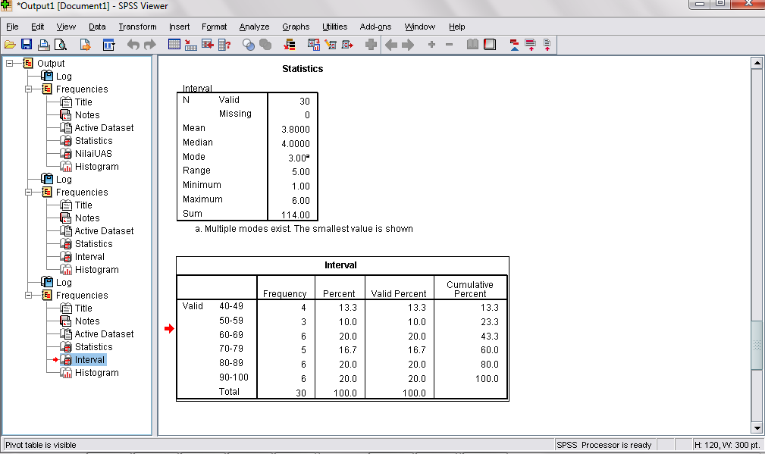

Slide 5
Persentil: adalah ukuran letak yang membagi data yang telah diurutkan sehingga membagi data sama besar
Quartil: Membagi data ke dalam empat bagian yang sama
Central tendency: Pengukuran pusat data
Mean : adalah ukuran rata-rata yang merupakan penjumlahan dari seluruh nilai dibagi julah datanya.
Median: adalah suatu nilai di mana setengah dari data berada dibawa niali tersebut dan setengahnya lagi berada di atas nilai tersebut setelah nilai itu disusun berurut. Dengan kata lain median membagi data dua bagian.
Mode: adalah salah satu ukuran rata-rata yang menunjukkan skor atau nilai data yang memiliki frekuensi terbanyak pada suatu distribusi. Mode biasanya digunkan untuk data nominal. Mode jarang sekali digunakan untuk data ordinal, interval atau rasio.

Slide 6
Dispersion: Penyebaran data
Variance: adalah ukuran variasi yang menunjukkan seberapa jauh data tersebar dari mean (rata- ratanya). Semakin bervariasi data tersebut maka semakin jauh data tersebut tersebar di sekitar mean-nya
Standar deviasi: adalah akar dari varian
Range: adalah ukuran variasi yang paling sederhana karena kesederhanaannya maka range tidak dapat diandalkan.
Minimum: nilai yang paling rendah/kecil dari data
Maksimum: nilai yang paling besar/tingi dari data
Distribution: Bentuk Kurtosis data
Skewness: Ukuran kecondongan (kurva yang tidak simetris)
Kurtosis: Ukuran keruncingan/ketinggian kurva

Slide 7
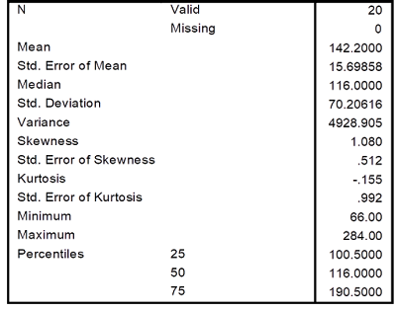

Slide 8
STATISTIK DESKRIPTIF CROSSTAB (Tabulasi Silang)
Statistik deskriptif crosstab (tabulasi silang) termasuk dalam analisis deskripsi. Namun ada perbedaan dibandingkan dengan statistik deskriptif frekuensi,dan eksplore. Deskriptif crosstab menyajikan data dalam bentuk tabulasi, yang meliputi baris dan kolom. Ciri-ciri crosstab pada umumnya adalah dua variabel atau lebih yang mempunyai hubungan secara deskriptif. Penyajian data pada umumnya adalah data kualitatif, khususnya berskala nominal seperti hubungan antara jenis kelamin dengan usia, jenis kelamin dengan pekerjaan dan lain sebagainya.

Slide 9
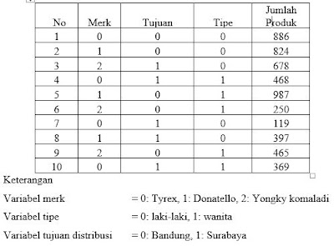

Slide 10
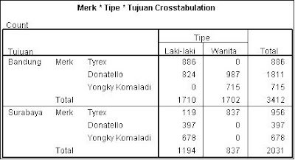

Slide 11
SEKIAN DAN TERIMA KASIH

Slide 12
Berdasarkan hasil uji frekuensi pada tabel umur didapatkan informasi terkait dengan umur karyawan dimana umur karyawan 21 – 22 Tahun dengan nilai frekuensi sebesar 2 dengan tingkat persentase 18,2 dengan nilai valid persen sebesar 18,2 dan nilai komulatif persen sebesar 18.2. Umur karyawan 23 – 25 Tahun dengan nilai frekuensi sebesar 5 dengan tingkat persentase 45. 5 dengan nilai valid persen sebesar 45.5 dan nilai komulatif persen sebesar 63.6. Umur Karyawan 28 – 30 Tahun dengan nilai frekuensi sebesar 4 dengan tingkat persentase 36.4 dengan nilai valid persen sebesar 36.4 dan nilai komulatif persen sebesar 100.

Slide 13
Berdasarkan hasil uji crosstab terhadap variabel merek, tipe dan tujuan didapatkan informasi bahwa dengan tujuan pengiriman barang ke bandung dengan tipe merek tyrex dimana jumlah produk dengan tipe laki laki sebanyak 1 dan tipe produk perempuan sebanyak 0 dengan total keseluruhan produk sebanyak 1 produk.

